Slide 1
Laboratorium zastosowań elektroniki
Akademia WIT
Laboratorium 04
Z-PEL-DB
Wojciech Skurzak
Warszawa 19-22.03.2024r.

Slide 2
Diody

Slide 3
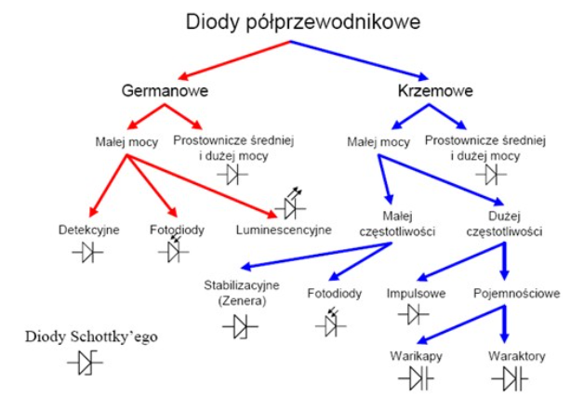
Diody
Rodzaje diod:
Diody prostownicze.
Diody świecące (LED).
Podstawowe zadanie diody – przewodzić prąd tylko w jedną stronę.
Podział diod półprzewodnikowych

Slide 4

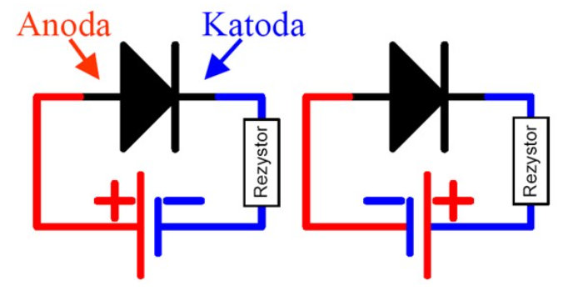
Podstawowe zadanie diody – przewodzić prąd tylko w jednym kierunku.
Schemat diody
Kierunek przewodzenia diody
Kierunek zaporowy diody

Slide 5
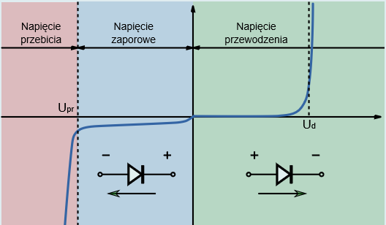
Charakterystyki diod

Slide 6
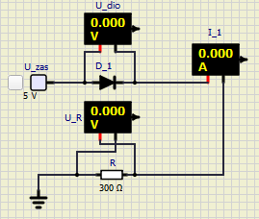
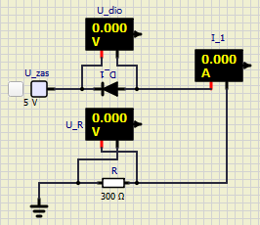
Zadanie 1
Kierunki przewodzenia diody - symulator
Lp. | R [Ω] | U_R [V] | U_dio [V] | I_1 [mA]
1. | 1000
2. | 300
3. | 100
4. | 50
5. | 10
6. | 1
Kierunek przewodzenia diody
Lp. | R [Ω] | U_R [V] | U_dio [V] | I_1 [mA]
1. | 300
Kierunek zaporowy diody

Slide 7
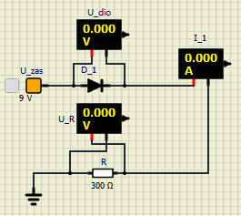
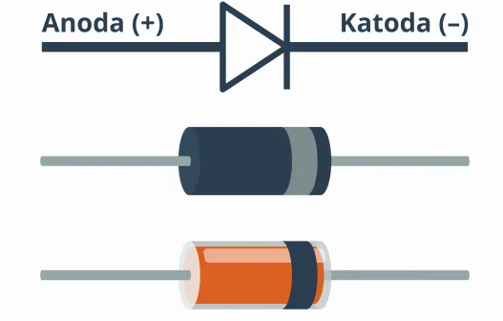
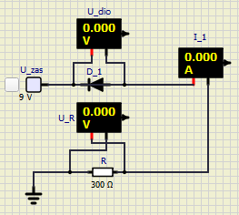
Zadanie 2
Kierunki przewodzenia diody – laboratorium
Lp. | R [kΩ] | U_R [V] | U_dio [V] | I_1 [mA]
1. | 1
Kierunek przewodzenia diody
Dioda D_1 - 1N4148
1 kΩ
Lp. | R [kΩ] | U_R [V] | U_dio [V] | I_1 [mA]
1. | 1
Kierunek zaporowy diody
Dioda D_1 - 1N4148
1 kΩ

Slide 8
Prąd zmienny

Slide 9
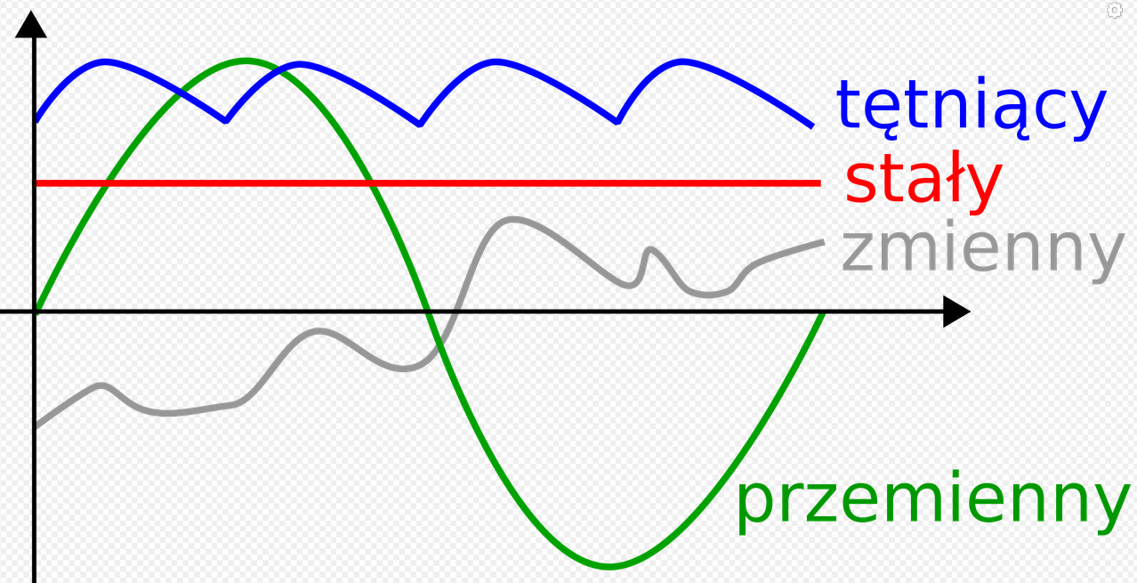
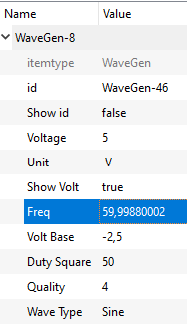
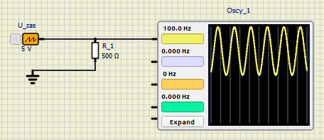
Zadanie 3: Prąd zmienny - symulator
Prąd zmienny – prąd elektryczny, dla którego wartość natężenia zmienia się w czasie w dowolny sposób.
W zależności od charakteru tych zmian można wyróżnić następujące rodzaje prądu:
prąd okresowo zmienny
prąd tętniący
prąd przemienny
prąd nieokresowy
I
t

Slide 10
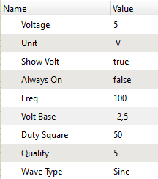
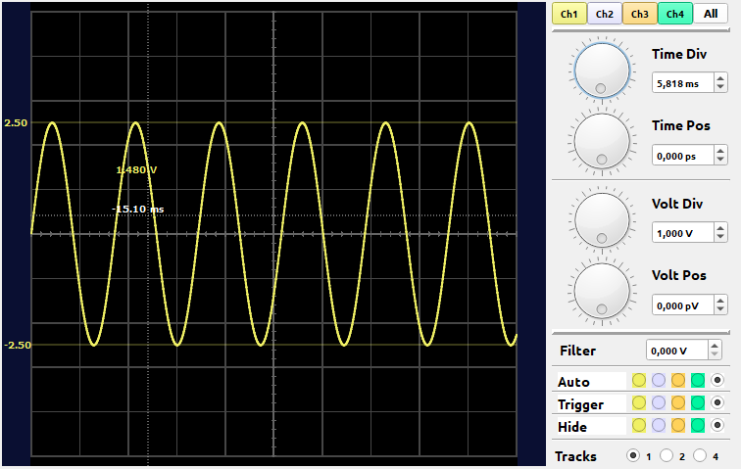
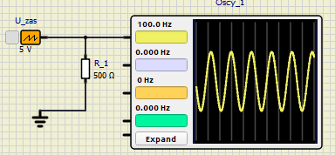
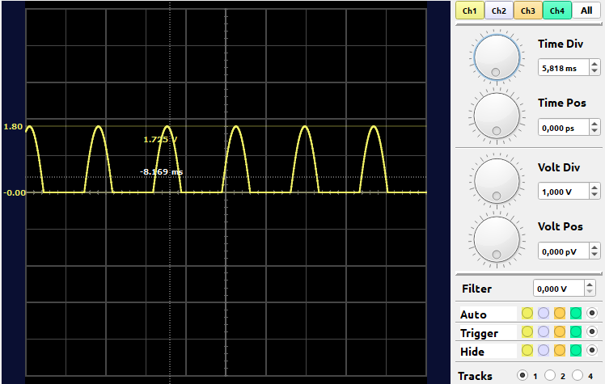
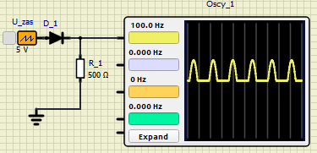
Zadanie 4: Prostownik jednopołówkowy
symulator
Parametry napięcia zasilania

Slide 11
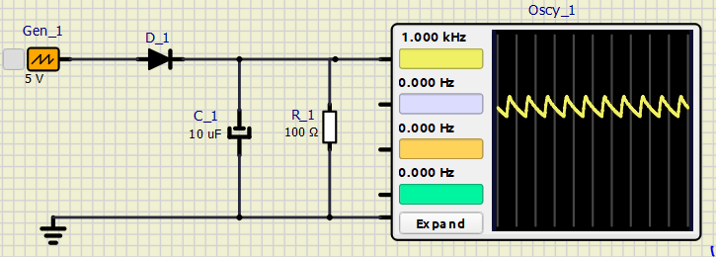
Zadanie 5: Prostownik z kondensatorem - symulator
Lp. | C_1 [μF] | U_min [V] | U_max[V] | Opis
1. | 1
2. | 10
3. | 15
4. | 20
5. | 50
6. | 100
7. | 500

Slide 12
Diody LED

Slide 13
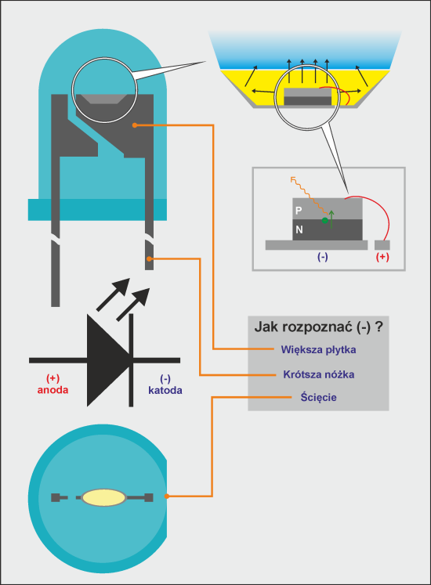
Zasada działania diody LED

Slide 14
Charakterystyki diod

Slide 15
Charakterystyka diody LED

Slide 16
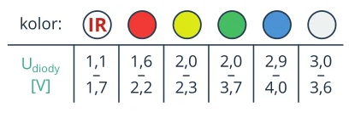
Napięcie przewodzenia zależy od koloru świecenia diody

Slide 17
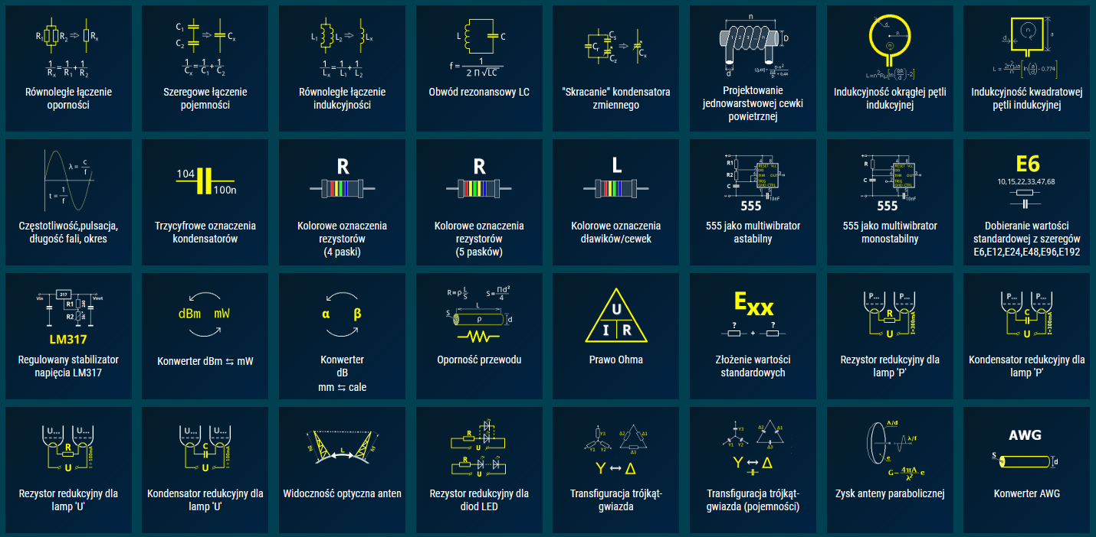
Wyznaczanie wartości rezystora dla diody za pomocą programu „ekalk”
Adres strony Internetu programu „ekalk”
http://ekalk.eu/index_pl.html
Wybrać „Rezystor redukcyjny dla diody LED”

Slide 18
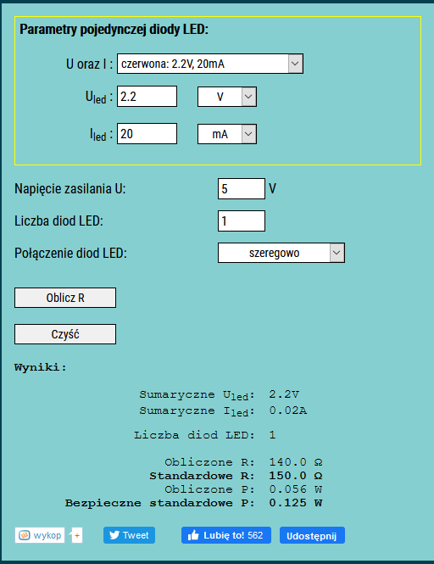
Wyznaczanie wartości rezystora dla diody za pomocą programu „ekalk”
Obliczenie rezystancji dla:
Diody czerwonej.
Napięcie zasilania 5V
Rezystor – 150 Ω

Slide 19
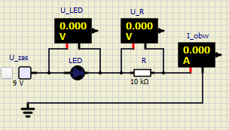
Zadanie 6 - Obliczanie rezystora dla diody LED
symulator
Lp. | R [Ω] | U_LED [V] | U_R [V] | I_obw [mA]
1. | 10.000
2. | 1.000
3. | 400
4. | 360
5. | 100
6. | 50
Wg katalogu dla diody zielonej
Napięcie diody 2,1V
Prąd diody 20 mA
U_R
U_zas – U_diod
R =
=
I_obw
I_obw
R = (9 -2,1)/20 = 345 Ὼ -> 360 Ὼ

Slide 20
KONIEC

